Slide 1
P003
SDK 准备
与编译器选型
Windows x64 UCRT64 实操教程
主讲人：lizhaojun
Notes:
承接第一期的 UCRT64 与源码下载。本期从原生文件查版本，准备 SDK、主机工具、Windows Python 3.12.10、west 1.5.0 与源码根 .venv。完成标志是工具和包环境可以核验、下次可以恢复。CMake 配置、实际编译与新增板实验已独立放入 P011。
配套正文：learning/P01_zephyr_make_project/P003_SDK准备与编译器选型_Windows.md
资料分工：本PPT配合视频讲解关键关系和复习步骤；完整前提、安装分支、可复制命令、预期结果与恢复说明以同名Markdown为主。正文提供本章导航和视频与复习对照。正文：learning/P01_zephyr_make_project/P003_SDK准备与编译器选型_Windows.md。实验仍在G:/zephyr_practice/zephyr-main进行，Windows命令按UCRT64或PowerShell标识分别执行。

Slide 2
P003 · SDK 准备与编译器选型
前置：P002 已准备主机工具与 .venv
先依据当前 Zephyr 源码选择 SDK 版本与主机平台。
完整 GNU 与 Minimal 补齐后使用相同的工程接入接口。
本册解释接入；P011 在真实应用中执行完整配置。
确定发行包
安装目标工具链
把 SDK 根
交给 CMake
BOARD / SoC
选择编译参数
→
→
→
2
Notes:
对应正文：前置：P002 已准备主机工具与 .venv。实验源码根 G:/zephyr_practice/zephyr-main。
先依据当前 Zephyr 源码选择 SDK 版本与主机平台。
完整 GNU 与 Minimal 补齐后使用相同的工程接入接口。
本册解释接入；P011 在真实应用中执行完整配置。
完整正文：learning/P01_zephyr_make_project/P003_SDK准备与编译器选型_Windows.md
源码基线：Zephyr 25c8f4a23988dd3b2cfb463613622738298c2d6c；SDK 1.0.1。
模块接口：https://docs.zephyrproject.org/latest/develop/modules.html#integrate-modules-in-zephyr-build-system
实际调用代码：https://github.com/zephyrproject-rtos/zephyr/blob/25c8f4a23988dd3b2cfb463613622738298c2d6c/cmake/modules/zephyr_module.cmake
SDK 架构映射：所用 SDK 原有 cmake/zephyr/gnu/target.cmake；Zephyr 的 cmake/compiler/gcc/target_arm.cmake 选择 CPU/FPU 参数。

Slide 3
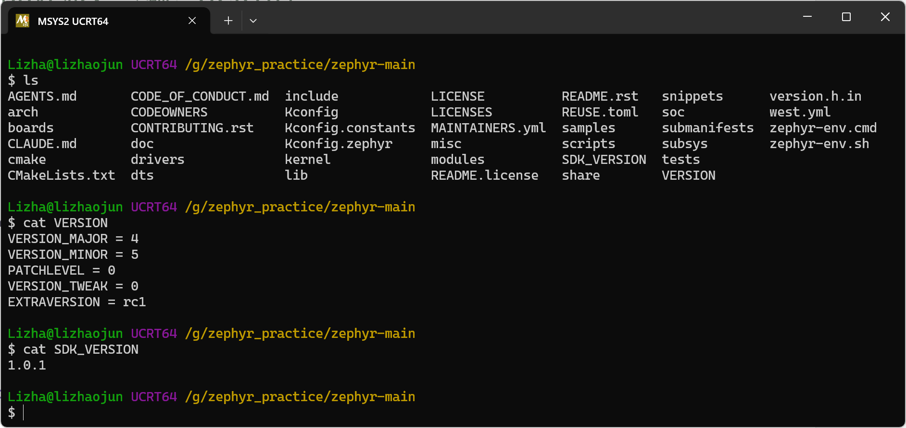
确定原生源码所需要的SDK包版本
cd /g/zephyr_practice/zephyr-main
pwd
cat VERSION = Zephyr：4.5.0-rc1
手工下载沿同一来源链：
SDK_VERSION → 对应 SDK Release
cat SDK_VERSION = SDK_VERSION：1.0.1
原生文件 | 读取者或用途
VERSION | 描述 Zephyr：4.5.0-rc1
SDK_VERSION | 推荐/默认安装版本：1.0.1
doc/conf.py | 读版本，生成 SDK 文档下载 URL
scripts/west_commands/sdk.py | west sdk install 未传版本时读取
3
Notes:
本机核对的是 G 盘的 zephyr-main，版本为4.5.0-rc1。公共示例使用读者输入目录，不固定私人盘符。进入直接含VERSION的一层，SDK_VERSION为1.0.1。下一页沿原生消费者解释这不是自建清单的结论。
配套正文：learning/P01_zephyr_make_project/P003_SDK准备与编译器选型_Windows.md
https://github.com/zephyrproject-rtos/zephyr/blob/3777ab91262f93c2c2da7e1ab8cff4e8ea5f4ce4/SDK_VERSION

Slide 4
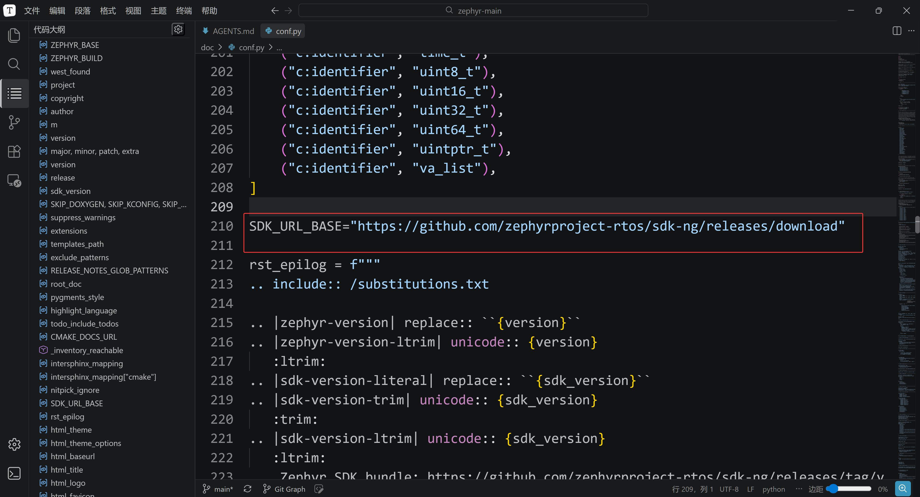
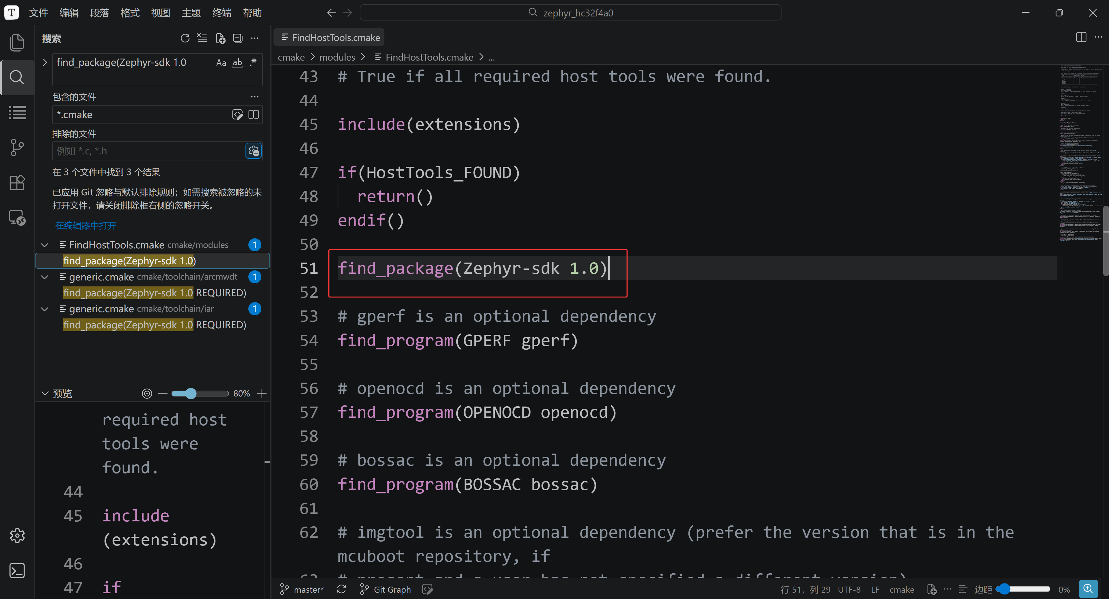
推荐版本与兼容检查
下载时：推荐 1.0.1
SDK_VERSION → west 安装默认值与原生文档链接
配置时：请求兼容 SDK
find_package(Zephyr-sdk 1.0) + SDK 包版本检查
推荐版本不等于唯一可用版本；兼容请求也不保证任意未来版
4
Notes:
FindHostTools.cmake 的 find_package(Zephyr-sdk 1.0) 没有 EXACT 1.0.1。FindZephyr-sdk 查找候选，SDK 自带版本配置参与判断。SDK_VERSION 不是自动下载钩子，CMake 配置也不会因为缺 SDK 自动执行 west sdk install。原生 zephyr_sdk.rst 将文档版本解释为推荐版本，并链接官方兼容矩阵。
配套正文：learning/P01_zephyr_make_project/P003_SDK准备与编译器选型_Windows.md
https://github.com/zephyrproject-rtos/zephyr/blob/3777ab91262f93c2c2da7e1ab8cff4e8ea5f4ce4/cmake/modules/FindHostTools.cmake
https://github.com/zephyrproject-rtos/zephyr/blob/3777ab91262f93c2c2da7e1ab8cff4e8ea5f4ce4/doc/develop/toolchains/zephyr_sdk.rst

Slide 5
SDK 发行与 GCC 版本
对象 | 本期结果 | 查证位置
Zephyr | 4.5.0-rc1 | 原生 VERSION
Zephyr SDK | 1.0.1 | 原生 SDK_VERSION
GCC | 14.3.0 + Zephyr 补丁 | SDK Release 组件清单
本机编译器 | 安装后核验 | SDK 内 gcc.exe --version
打开 SDK 1.0.1 官方组件清单
5
Notes:
SDK 与 GCC 各自编号。打开 v1.0.1 Release 下的 Included Components → Toolchains，能查到 GCC 14.3.0 及 Zephyr 补丁、Binutils 2.43.1、GDB 16.2。关系是所选源码推荐 SDK，再由 SDK 发布决定组件组合，而不是芯片型号直接指定 GCC 补丁版本。安装后用该 SDK 内的 gcc --version 核验，不能只检查 PATH 上任意 GCC。
配套正文：learning/P01_zephyr_make_project/P003_SDK准备与编译器选型_Windows.md
https://github.com/zephyrproject-rtos/sdk-ng/releases/tag/v1.0.1

Slide 6
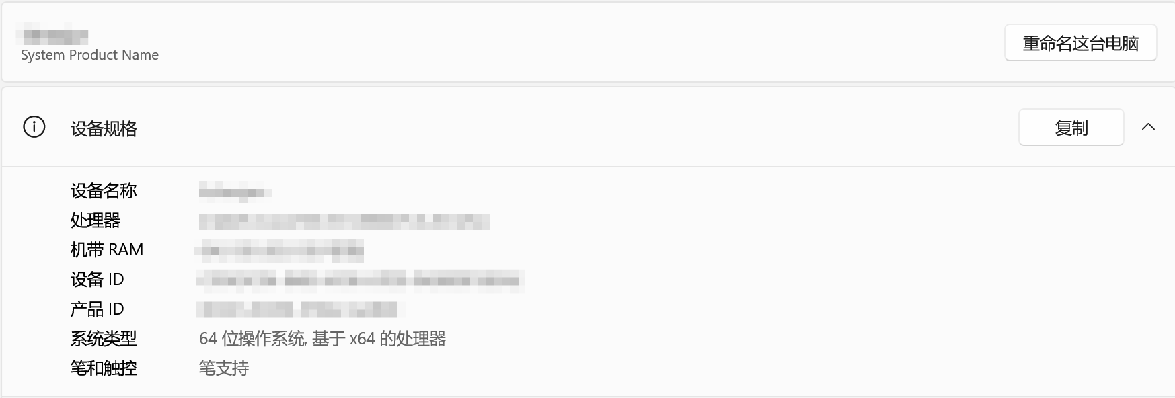
电脑架构与开发板架构
工具运行在哪里
生成的程序在哪里运行
Windows x64 电脑
MPS2 / AN386
SDK 主机包
windows-x86_64
ARM 目标工具链
arm-zephyr-eabi
windows系统CPU架构查看:
“设置”->“系统”->“关于”
开发 ARM 单片机时，x64 电脑仍选择 Windows x86-64 包
6
Notes:
交叉编译器运行在 Windows 电脑上，为开发板生成机器码。Windows x64 主机包与 arm-zephyr-eabi 目标工具链分别回答两个不同的问题。UCRT64 Bash 没有把 Windows 变成 Linux。HC32 Cortex-M4 属于 ARM 微控制器。
配套正文：learning/P01_zephyr_make_project/P003_SDK准备与编译器选型_Windows.md

Slide 7
SDK 1.0.1 官方下载入口
SDK Bundle | Minimal | GNU | LLVM
Windows | x86-64 | x86-64（本期选择） | x86-64
下载文件
zephyr-sdk-1.0.1_windows-x86_64_gnu.7z
同时下载同一发行版的 sha256.sum
打开 SDK 1.0.1 发行页
7
Notes:
打开发行页，找到 Downloads 下的 SDK Bundle 表。定位 Windows 行和 GNU 列中的 x86-64 链接。页面上的 x86-64 描述电脑，而不是开发板。表格是对该版本下载选项的可编辑整理。请同时下载 sha256.sum。
配套正文：learning/P01_zephyr_make_project/P003_SDK准备与编译器选型_Windows.md
https://github.com/zephyrproject-rtos/sdk-ng/releases/tag/v1.0.1

Slide 8
GNU 与 Minimal：不同打包方式
3.1.1 · 先决定已经下载哪些工具
包 | 解压时的状态 / 下一步
GNU | 已带多种 GNU 目标工具链，直接检查 ARM GCC
Minimal | 没有目标工具链，setup /t 再下载 ARM
LLVM | 另一编译器家族；本系列采用 GNU
Source code | SDK 构建工程源码，不能替代可运行安装包
8
Notes:
对应正文：P004_Windows，3.1.1 · 先决定已经下载哪些工具
https://github.com/zephyrproject-rtos/sdk-ng/releases/tag/v1.0.1
官方文件、教程自建文件与生成产物按本页说明区分。

Slide 9

同一发行，多个目标架构
3.1.1 · 不是同一 GCC 的多个版本
SDK 1.0.1：整套发行版本；GCC 14.3.0：组件版本。
arm-zephyr-eabi：32 位 Arm 目标工具链。
HC32F4A0 Cortex-M4F 与 AN386 都用它。
电脑仍选 Windows x86-64 主机包，目标 CPU 不改变主机平台。
9
Notes:
对应正文：P004_Windows，3.1.1 · 不是同一 GCC 的多个版本
SDK 1.0.1：整套发行版本；GCC 14.3.0：组件版本。
arm-zephyr-eabi：32 位 Arm 目标工具链。
HC32F4A0 Cortex-M4F 与 AN386 都用它。
电脑仍选 Windows x86-64 主机包，目标 CPU 不改变主机平台。
官方文件、教程自建文件与生成产物按本页说明区分。

Slide 10
三种归档，不能混称为 SDK
3.1.2 · 文件名决定它提供哪一层
归档类型 | 内容与使用方式
zephyr-sdk … gnu | 基础框架 + 多种目标工具链
zephyr-sdk … minimal | 基础框架；随后按目标补工具链
toolchain_gnu … arm-zephyr-eabi | 一套 ARM 工具及库；解压进入 SDK/gnu
共同工程入口 | 含 sdk_version 和 cmake 的 SDK 根
10
Notes:
对应正文：P004_Windows，3.1.2 · 文件名决定它提供哪一层
依据：SDK 1.0.1 cmake/zephyr_sdk_export.cmake；Zephyr FindZephyr-sdk.cmake 与 extensions.cmake zephyr_get。
https://cmake.org/cmake/help/latest/manual/cmake-packages.7.html#user-package-registry
https://cmake.org/cmake/help/latest/manual/cmake-presets.7.html
官方文件、教程自建文件与生成产物按本页说明区分。

Slide 11
先认出手上下载的这一包
3.1.2.1 · 对照 G 盘实际目录
独立工具链根：G:/zephyr_practice/arm-zephyr-eabi
压缩包仍叫 toolchain_gnu_windows-x86_64_arm-zephyr-eabi.7z。
包来自发行页的 GNU Toolchains 表。
根下有 bin、目标头文件与库，已去掉外层解压目录。
没有 sdk_version、setup.cmd 或 SDK 的 cmake，是正常结构。
内层 arm-zephyr-eabi 是目标库目录，应保留。
发行页：区分 SDK Bundle 与 GNU Toolchains
11
Notes:
对应正文：P003 3.1.2.1 · 对照 G 盘实际目录。
G:/zephyr_practice/ 下的
toolchain_gnu_windows-x86_64_arm-zephyr-eabi
是独立 ARM 工具链，来自发行页的 GNU Toolchains 表。
内层 arm-zephyr-eabi 有 bin、目标头文件与库。
没有 sdk_version、setup.cmd 或 SDK 的 cmake，是正常结构。
无需自己新建这些文件，也不能将此目录冒充 SDK 根。
依据：
https://github.com/zephyrproject-rtos/sdk-ng/releases/tag/v1.0.1
2026-10-06 核对 G 盘独立 ARM 目录与 Zephyr 25c8f4a23988dd3b2cfb463613622738298c2d6c。工具链无 SDK cmake，不表示缺少主机 cmake.exe。

Slide 12
CMake 程序和接入脚本分属两层
3.1.2.1 · 工具链没有 cmake 目录，谁来接入
电脑运行的 cmake.exe：P002 安装的主机工具，三条路线都需要。
SDK 的 cmake/*.cmake：SDK 提供的工程接入脚本。
Zephyr 的 cmake/toolchain：源码自带的工具链接入规则。
真正的 Minimal SDK 带 SDK 接入脚本，缺的是目标工具链。
独立 ARM 包没有 SDK 接入脚本，可由 Zephyr 的 cross-compile 接入。
官方打包流程先放入 CMake 包，再打 Minimal，最后补 GNU 工具链。
官方打包流程：Stage CMake package → Create minimal
12
Notes:
对应正文：P003 3.1.2.1 · 工具链没有 cmake 目录，谁来接入。
电脑运行的 cmake.exe：P002 安装的主机工具，三条路线都需要。
SDK 的 cmake/*.cmake：SDK 提供的工程接入脚本。
Zephyr 的 cmake/toolchain：源码自带的工具链接入规则。
真正的 Minimal SDK 带 SDK 接入脚本，缺的是目标工具链。
独立 ARM 包没有 SDK 接入脚本，可由 Zephyr 的 cross-compile 接入。
官方打包流程先放入 CMake 包，再打 Minimal，最后补 GNU 工具链。
依据：
https://github.com/zephyrproject-rtos/sdk-ng/blob/v1.0.1/.github/workflows/ci.yml#L1456-L1514
2026-10-06 核对 G 盘独立 ARM 目录与 Zephyr 25c8f4a23988dd3b2cfb463613622738298c2d6c。工具链无 SDK cmake，不表示缺少主机 cmake.exe。

Slide 13
SDK 目录各层负责什么
3.1.2 · 官方文件，读者不需要新建
SDK 根内的对象 | 作用
sdk_version / sdk_gnu_toolchains | 发行版本 / 可安装的 GNU 目标名
setup.cmd | 安装缺少的工具；可选保存用户包地址
cmake / Config 与 target.cmake | 提供 CMake 包接口与目标工具映射
gnu / arm-zephyr-eabi | ARM 工具、目标头文件与库
hosttools | 平台相关的主机配套工具
13
Notes:
对应正文：P004_Windows，3.1.2 · 官方文件，读者不需要新建
依据：SDK 1.0.1 cmake/zephyr_sdk_export.cmake；Zephyr FindZephyr-sdk.cmake 与 extensions.cmake zephyr_get。
https://cmake.org/cmake/help/latest/manual/cmake-packages.7.html#user-package-registry
https://cmake.org/cmake/help/latest/manual/cmake-presets.7.html
官方文件、教程自建文件与生成产物按本页说明区分。

Slide 14
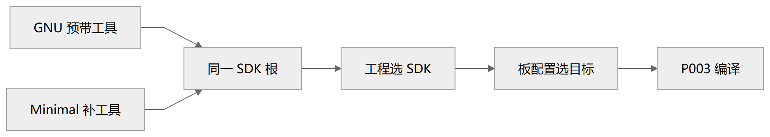
两条准备路线，汇入同一工程接口
3.1.2 · Minimal 补齐后的结构相同
GNU 路线：解压后已有 ARM，先检查编译器。
Minimal 路线：解压基础框架，再安装 ARM，做同样检查。
随后两者都选择 SDK 根，由板与 SoC 配置选择目标工具链。
独立 ARM 包缺少 SDK CMake 接口，不能单独充当 SDK。
14
Notes:
对应正文：P004_Windows，3.1.2 · Minimal 补齐后的结构相同
依据：SDK 1.0.1 cmake/zephyr_sdk_export.cmake；Zephyr FindZephyr-sdk.cmake 与 extensions.cmake zephyr_get。
https://cmake.org/cmake/help/latest/manual/cmake-packages.7.html#user-package-registry
https://cmake.org/cmake/help/latest/manual/cmake-presets.7.html
官方文件、教程自建文件与生成产物按本页说明区分。

Slide 15
下载通道与网络配置
下载内容 | 使用的通道 | 配置范围
Windows 主机工具 | 官方 winget | Windows 工具安装
Python 包 | pip 包索引 | 当前 pip 安装请求
SDK 附件 | 浏览器访问 GitHub Releases | 浏览器网络和代理
Git 仓库 | git clone / fetch | Git 网络配置
先用发行页和小附件确认连通，再下载大包
15
Notes:
主机依赖按Zephyr官方Windows清单用winget安装。MSYS2终端的Bash配套工具仍由pacman管理；pip用于Python包，Git用于源码，SDK按官方发行或west sdk安装，渠道分别核对。
依据：当前源码根 doc/develop/getting_started/index.rst 的 Windows 分支；2026-10-05 核对修订25c8f4a23988dd3b2cfb463613622738298c2d6c。https://docs.zephyrproject.org/latest/develop/getting_started/index.html

Slide 16
在 UCRT64 核对 SDK 文件摘要
3.2.1 · 归档与同版本 sha256.sum 已下载
# 当前位置：SDK 下载目录；终端：UCRT64。
sha256sum zephyr-sdk-1.0.1_windows-x86_64_gnu.7z
grep -F 'zephyr-sdk-1.0.1_windows-x86_64_gnu.7z' sha256.sum
在下载目录比较两行完整的 SHA-256 值，一致才解压。
Minimal 路线换成对应归档名；此处继续使用 UCRT64。
完整命令：P003_Windows/3.2.1-02.txt
16
Notes:
对应正文：P004_Windows，3.2.1 · 归档与同版本 sha256.sum 已下载
默认使用 UCRT64 Bash，保持 Linux 命令习惯；仅 Zephyr 官方指定的 PowerShell 下载/安装步骤及 setup.cmd 等 Windows 专用脚本切换到 PowerShell，其他操作保持 UCRT64。切换时重新进入指定目录，临时变量互不继承。
对应正文：3.2.1 · 归档与同版本 sha256.sum 已下载
完整操作单元：../commands/P011_Windows/11.2.1-02.txt
官方文件、教程自建文件与生成产物按本页说明区分。

Slide 17
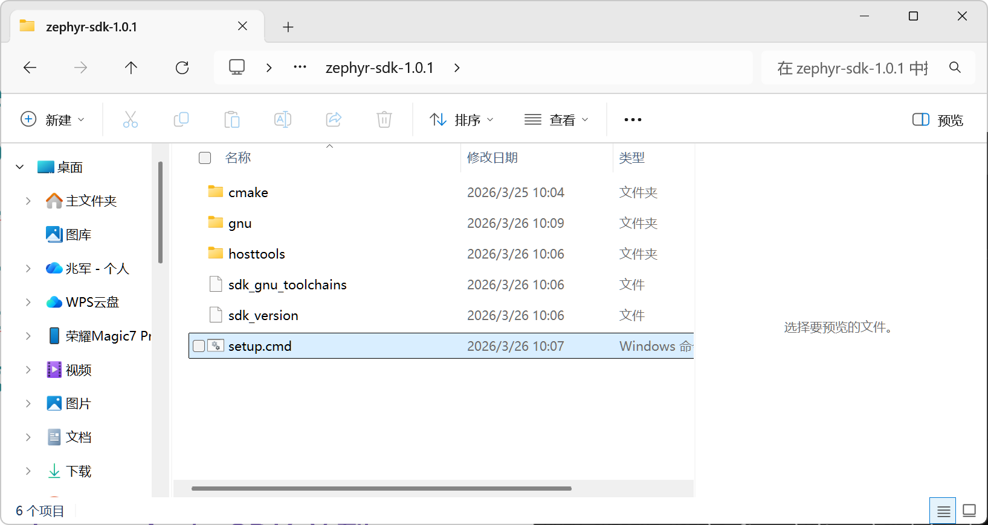
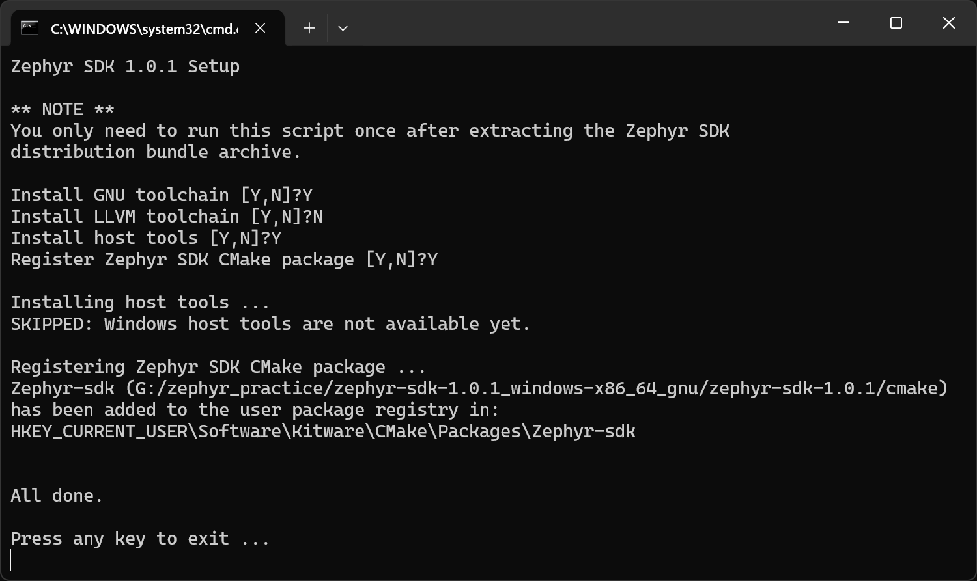
SDK 与项目源码的目录关系
G:/zephyr_practice 下并列放置：
zephyr-main（源码）
zephyr-sdk-1.0.1（SDK）
arm-zephyr-eabi（独立工具链）
右侧保留 setup 操作截图；其中旧路径不作为当前命令。
安装工具后重新打开 PowerShell，让新 PATH 生效。
17
Notes:
工具父目录由读者选择，尽量没有中文和空格。SDK 位于源码仓库外，多个项目可以使用同一安装。讲解时先展示结构，再询问 SDK 根到底是哪层。sdk_version、setup.cmd、gnu 同时存在的那层才是根。
配套正文：learning/P01_zephyr_make_project/P003_SDK准备与编译器选型_Windows.md
https://github.com/zephyrproject-rtos/sdk-ng/blob/v1.0.1/scripts/template_setup_win

Slide 18
SDK 文件与工程配置来自哪里
3.2 · 官方提供工具，读者选择使用范围
对象 | 由谁提供 / 何时出现
sdk_version / setup.cmd / cmake | 官方 SDK 归档解压后已有
gnu/arm-zephyr-eabi | GNU 包自带；Minimal 执行 /t 后产生
CMakeCache.txt | 配置应用时，在指定 -B 目录生成
CMakeUserPresets.json | 读者在应用 CMakeLists.txt 旁新建
用户包注册表项 | 可选 setup /c 写入当前用户账户
18
Notes:
对应正文：P004_Windows，3.2 · 官方提供工具，读者选择使用范围
依据：SDK 1.0.1 cmake/zephyr_sdk_export.cmake；Zephyr FindZephyr-sdk.cmake 与 extensions.cmake zephyr_get。
https://cmake.org/cmake/help/latest/manual/cmake-packages.7.html#user-package-registry
https://cmake.org/cmake/help/latest/manual/cmake-presets.7.html
官方文件、教程自建文件与生成产物按本页说明区分。

Slide 19
在 UCRT64 解压 SDK 归档
3.2.2 · 目标已有安装时先停止核对
# 当前位置：/g/zephyr_practice，含 SDK 归档；终端：UCRT64。
7z x zephyr-sdk-1.0.1_windows-x86_64_gnu.7z "-o$(cygpath -m "$PWD")"
Minimal 路线替换归档名；SDK 根是含 sdk_version 的内层。
cygpath 将当前 Bash 路径转成 Windows 7-Zip 接收的路径。
完整命令：P003_Windows/3.2.2-02.txt
19
Notes:
对应正文：P004_Windows，3.2.2 · 目标已有安装时先停止核对
默认使用 UCRT64 Bash，保持 Linux 命令习惯；仅 Zephyr 官方指定的 PowerShell 下载/安装步骤及 setup.cmd 等 Windows 专用脚本切换到 PowerShell，其他操作保持 UCRT64。切换时重新进入指定目录，临时变量互不继承。
对应正文：3.2.2 · 目标已有安装时先停止核对
完整操作单元：../commands/P011_Windows/11.2.2-02.txt
官方文件、教程自建文件与生成产物按本页说明区分。

Slide 20
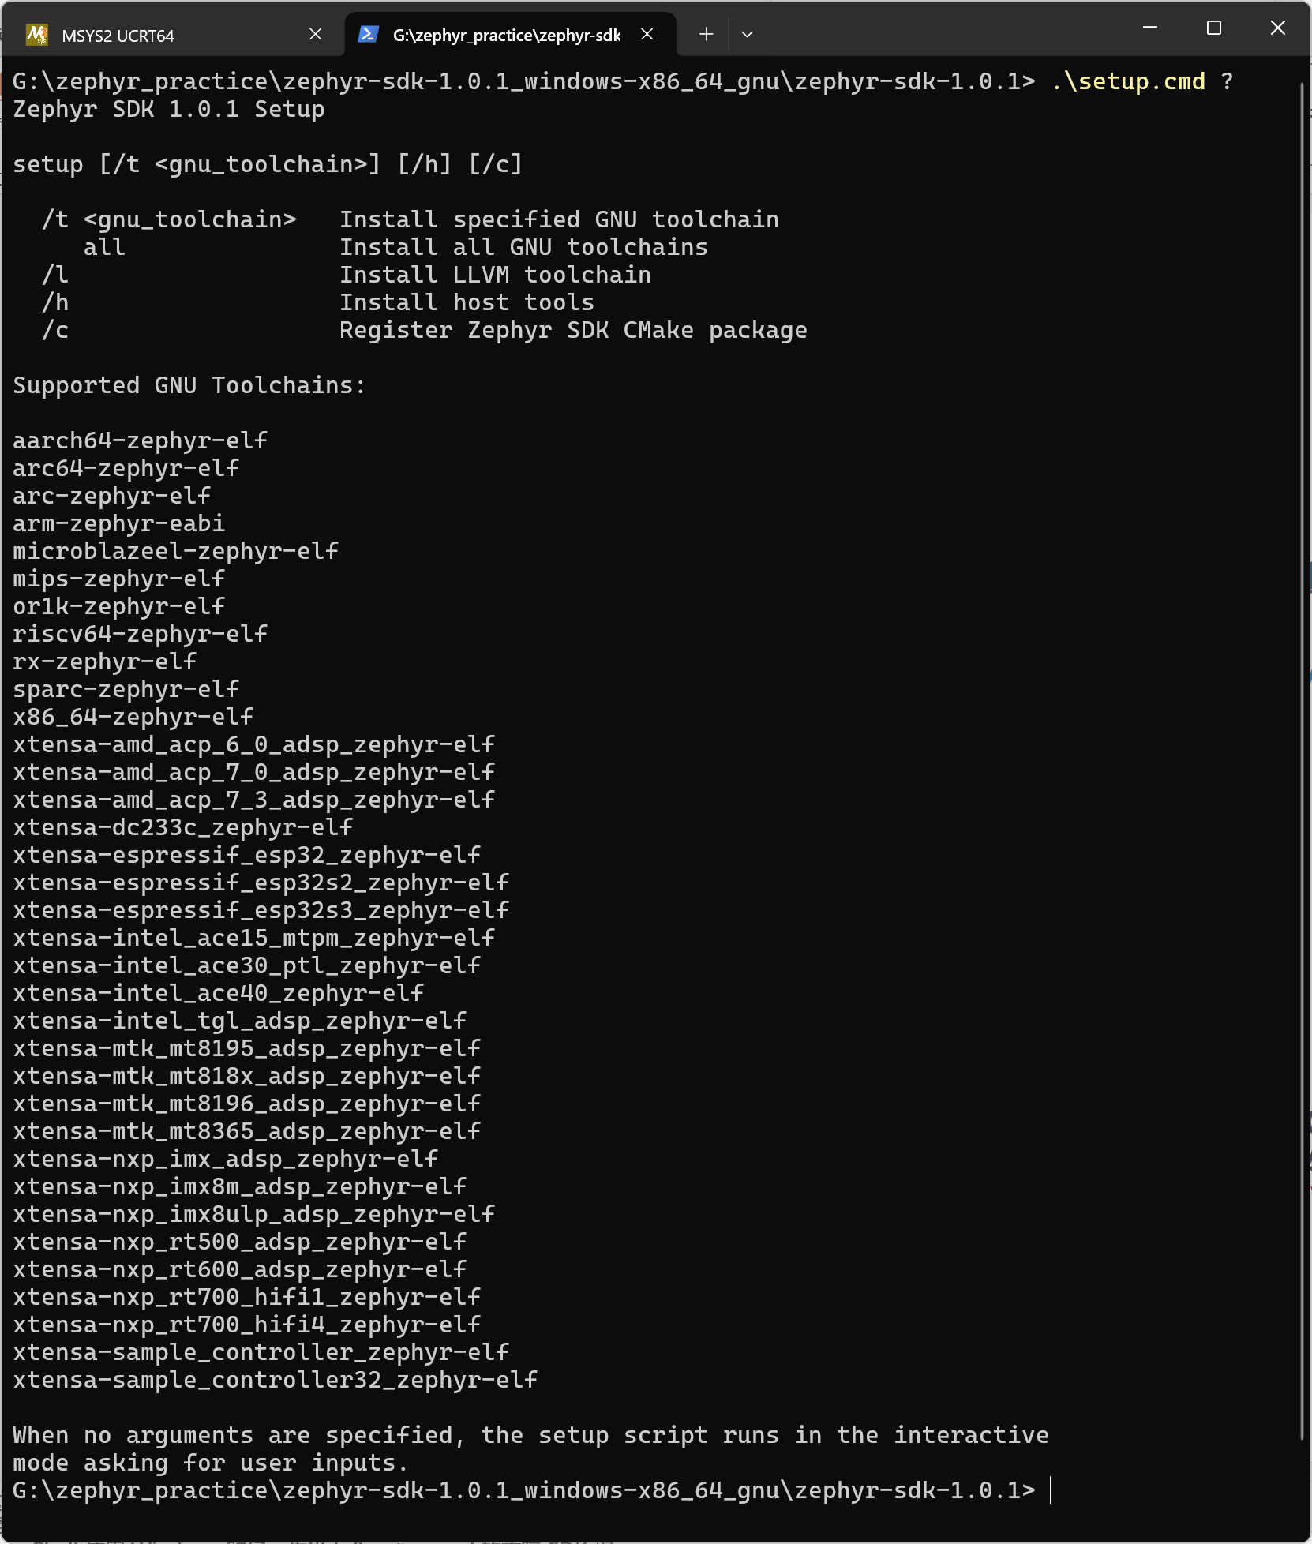
先另开 PowerShell，再查看 setup 帮助
3.2.3 · Windows 专用脚本
# 新开的 Windows PowerShell；进入 SDK 根。
Set-Location -LiteralPath `
'G:\zephyr_practice\zephyr-sdk-1.0.1'
# 检查本窗口 PATH，缺工具时停止。
Get-Command cmake, 7z -ErrorAction Stop
Get-Item '.\sdk_version', '.\setup.cmd'
# 只查帮助，不安装；本版帮助退出码为 1。
.\setup.cmd /?
安装后重新打开 PowerShell，先确认当前窗口能找到 cmake 和 7z。
setup 先检查依赖，再解析参数；查帮助也会检查。
完整命令：P003_Windows/3.2.3-01.txt
20
Notes:
对应正文：P002—P005，3.2.3 · Windows 专用脚本
看到 UCRT64 / $，说明还在 Bash：不要执行 .\setup.cmd。
PowerShell 使用 Windows 路径，先进入含 setup.cmd 的实际 SDK 根。
完整操作单元：../commands/P003_Windows/3.2.3-01.txt
本期不删除、不替换官方 west.yml；仅使用既有清单下载依赖。

Slide 21
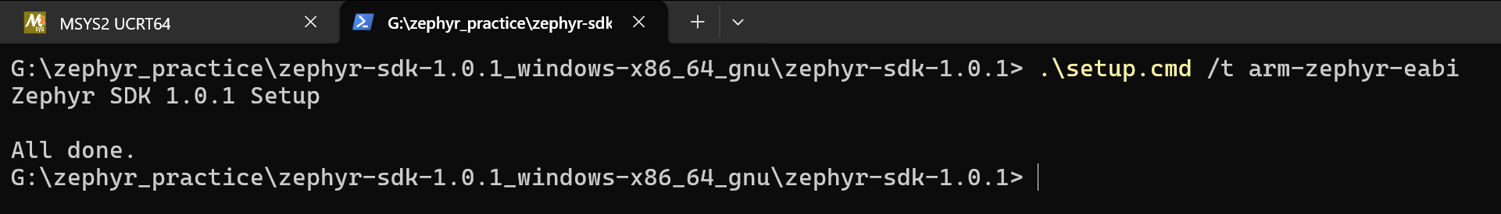
只有缺少 ARM 的 Minimal 才需要补装
3.2.3 · Windows PowerShell
# Windows PowerShell；当前位置：含 setup.cmd 的 SDK 根。
# 仅 Minimal 缺少 ARM 时需要安装；已有 GCC 时不重复安装。
if (Test-Path ".\gnu\arm-zephyr-eabi\bin\arm-zephyr-eabi-gcc.exe") {
Write-Host "ARM GCC 已存在，转到 3.2.4 检查版本。"
} else {
.\setup.cmd /t arm-zephyr-eabi
}
完整 GNU 包已带 ARM GCC：直接转到 3.2.4 核验。
/t 的动作是下载并安装工具链，和下一步工程查找 SDK 分开。
完整命令：P003_Windows/3.2.3-02.txt
21
Notes:
对应正文：P002—P005，3.2.3 · Windows PowerShell
完整 GNU 包已带 ARM GCC：直接转到 3.2.4 核验。
/t 的动作是下载并安装工具链，和下一步工程查找 SDK 分开。
完整操作单元：../commands/P003_Windows/3.2.3-02.txt
本期不删除、不替换官方 west.yml；仅使用既有清单下载依赖。

Slide 22
手动补入 ARM 包：回到 UCRT64
3.2.3.1 · 本节只处理归档，不运行 setup.cmd
先解压 Minimal，让官方 sdk_version、setup.cmd 和 cmake 存在。
从同版本 Release 取得 Windows ARM 包和摘要清单。
在 UCRT64 校验并解压到 SDK 根/gnu，按注释重新进入目录。
完整 GNU 包已有 ARM 时直接核验，不覆盖安装。
22
Notes:
对应正文：P004_Windows，3.2.3.1 · 本节只处理归档，不运行 setup.cmd
默认使用 UCRT64 Bash，保持 Linux 命令习惯；仅 Zephyr 官方指定的 PowerShell 下载/安装步骤及 setup.cmd 等 Windows 专用脚本切换到 PowerShell，其他操作保持 UCRT64。切换时重新进入指定目录，临时变量互不继承。
对应正文：3.2.3.1 · 本节只处理归档，不运行 setup.cmd
官方文件、教程自建文件与生成产物按本页说明区分。

Slide 23
在 UCRT64 核对独立 ARM 附件
3.2.3.1 · 下载目录与包内结构
# Windows UCRT64；已从 v1.0.1 下载 ARM 包及该发行的 sha256.sum。
cd /g/zephyr_practice
# 只核对这一份附件；输出应是对应文件名及 OK。
grep 'toolchain_gnu_windows-x86_64_arm-zephyr-eabi.7z$' sha256.sum |
sha256sum --check -
# 查看归档布局；检查通过后再进入下一操作单元。
7z l toolchain_gnu_windows-x86_64_arm-zephyr-eabi.7z
应看到该文件摘要检查为 OK，再查看归档层次。
文件名不含 SDK 版本，必须与发行页面和摘要清单一起核对。
完整命令：P003_Windows/3.2.3.1-01.txt
23
Notes:
对应正文：P004_Windows，3.2.3.1 · 下载目录与包内结构
默认使用 UCRT64 Bash，保持 Linux 命令习惯；仅 Zephyr 官方指定的 PowerShell 下载/安装步骤及 setup.cmd 等 Windows 专用脚本切换到 PowerShell，其他操作保持 UCRT64。切换时重新进入指定目录，临时变量互不继承。
对应正文：3.2.3.1 · 下载目录与包内结构
完整操作单元：../commands/P003_Windows/3.2.3.1-01.txt
官方文件、教程自建文件与生成产物按本页说明区分。

Slide 24
在 UCRT64 把工具链包放入 gnu
3.2.3.1 · 完整解压命令见下方文件
进入含 sdk_version 的 SDK 根，核对版本和 CMake 包文件。
遇到已有 ARM 目录先核验，不覆盖。
最终应有 gnu/arm-zephyr-eabi/bin/arm-zephyr-eabi-gcc.exe。
完整命令：P003_Windows/3.2.3.1-02.txt
24
Notes:
对应正文：P004_Windows，3.2.3.1 · 完整解压命令见下方文件
默认使用 UCRT64 Bash，保持 Linux 命令习惯；仅 Zephyr 官方指定的 PowerShell 下载/安装步骤及 setup.cmd 等 Windows 专用脚本切换到 PowerShell，其他操作保持 UCRT64。切换时重新进入指定目录，临时变量互不继承。
对应正文：3.2.3.1 · 完整解压命令见下方文件
完整操作单元：../commands/P003_Windows/3.2.3.1-02.txt
官方文件、教程自建文件与生成产物按本页说明区分。

Slide 25
setup.cmd 单独使用 PowerShell
3.2.3 · 普通文件与工程操作继续用 UCRT64
命令 / 步骤 | 实际动作
.\setup.cmd /? | PowerShell：当前目录的官方脚本显示帮助
.\setup.cmd /t arm-zephyr-eabi | PowerShell：安装缺少的 ARM GNU 工具链
.\setup.cmd /c | PowerShell：保存当前 Windows 用户包地址
脚本结束，切回 UCRT64 | 按下一步重新进入 SDK 根或源码根
25
Notes:
对应正文：P004_Windows，3.2.3 · 普通文件与工程操作继续用 UCRT64
默认使用 UCRT64 Bash，保持 Linux 命令习惯；仅 Zephyr 官方指定的 PowerShell 下载/安装步骤及 setup.cmd 等 Windows 专用脚本切换到 PowerShell，其他操作保持 UCRT64。切换时重新进入指定目录，临时变量互不继承。
对应正文：3.2.3 · 普通文件与工程操作继续用 UCRT64
官方文件、教程自建文件与生成产物按本页说明区分。

Slide 26
回到 UCRT64，检查 SDK 与 ARM GCC
3.2.4 · Windows 脚本步骤已经结束
# UCRT64；setup.cmd 操作结束后切回本终端，重新进入实际 SDK 根。
# 双层解压时将下面 cd 改成实际内层的 /g/... 路径。
cd /g/zephyr_practice/zephyr-sdk-1.0.1
cat sdk_version
./gnu/arm-zephyr-eabi/bin/arm-zephyr-eabi-gcc.exe --version
./gnu/arm-zephyr-eabi/bin/arm-zephyr-eabi-gcc.exe -dumpmachine
应看到 SDK 1.0.1、GCC 14.3.0、arm-zephyr-eabi。
PowerShell 的当前目录不会自动传给 UCRT64。
完整命令：P003_Windows/3.2.4-01.txt
26
Notes:
对应正文：P004_Windows，3.2.4 · Windows 脚本步骤已经结束
默认使用 UCRT64 Bash，保持 Linux 命令习惯；仅 Zephyr 官方指定的 PowerShell 下载/安装步骤及 setup.cmd 等 Windows 专用脚本切换到 PowerShell，其他操作保持 UCRT64。切换时重新进入指定目录，临时变量互不继承。
对应正文：3.2.4 · Windows 脚本步骤已经结束
完整操作单元：../commands/P003_Windows/3.2.4-01.txt
官方文件、教程自建文件与生成产物按本页说明区分。

Slide 27
路线①：完整 GNU SDK 交给工程
3.2.4.2 · 已有 SDK 接入层和工具程序
SDK 的 cmake 与 gnu/arm-zephyr-eabi 已齐全。
setup /c 已注册有效包地址时，主线使用自动发现。
不必重复指定 ZEPHYR_TOOLCHAIN_VARIANT=zephyr，
也不必手填 ZEPHYR_SDK_INSTALL_DIR。
SDK 依据 BOARD / SoC 得到的架构选择 ARM 工具链。
P011 用新构建目录核对实际选择；按需覆盖另见 3.2.5。
SDK 主线完整实验
27
Notes:
对应正文：P003 3.2.4.2 · 已有 SDK 接入层和工具程序。
准备：完整 GNU SDK 解压后，cmake 与 gnu/arm-zephyr-eabi 已齐。
本次使用 SDK 默认发现，无需重复指定默认类型。
SDK 已注册且地址有效时，不要求手填 ZEPHYR_SDK_INSTALL_DIR。
Zephyr 查找 SDK 配置文件；SDK 根据 ARM 架构选择工具链。
CMake 发现 SDK 配置包，SDK 规则选择 ARM GCC 的路径。
完整配置、构建与结果检查在 P011 11.2.1—7.3。
依据：
../P011_编译示例与新增开发板_Windows.md#section-11-2
2026-10-06 核对 G 盘独立 ARM 目录与 Zephyr 25c8f4a23988dd3b2cfb463613622738298c2d6c。工具链无 SDK cmake，不表示缺少主机 cmake.exe。

Slide 28
路线②：Minimal 和 ARM 组件先组装
3.2.4.2 · 准备过程不同，工程仍接 SDK 根
Minimal SDK 提供 cmake、sdk_version 与 setup.cmd。
独立 ARM 包提供 GCC、目标库和配套工具。
在线用 setup /t；已有同版归档按 3.2.3.1 补入 gnu。
最终为 SDK根/gnu/arm-zephyr-eabi/bin/…
注册组装后的 SDK 包，随后与完整包共用自动发现流程。
无需因为是 Minimal 就多设一套工具链变量。
手动补包的完整操作
28
Notes:
对应正文：P003 3.2.4.2 · 准备过程不同，工程仍接 SDK 根。
Minimal SDK 提供 cmake、sdk_version 与 setup.cmd。
独立 ARM 包提供 GCC、目标库和配套工具。
在线：PowerShell 执行 setup.cmd /t arm-zephyr-eabi。
已有同版归档：按 3.2.3.1 解压到 SDK 根/gnu。
最终结构：SDK根/gnu/arm-zephyr-eabi/bin/…
组装并注册后，与路线①共用 SDK 自动发现；默认类型无需重复指定。
依据：
../P003_SDK准备与编译器选型_Windows.md#section-3-2
2026-10-06 核对 G 盘独立 ARM 目录与 Zephyr 25c8f4a23988dd3b2cfb463613622738298c2d6c。工具链无 SDK cmake，不表示缺少主机 cmake.exe。

Slide 29
路线③：独立目录直接交给 Zephyr
3.2.4.2 · 参数含义，完整命令在 P011 11.2.3
ZEPHYR_TOOLCHAIN_VARIANT = cross-compile
选择 Zephyr 源码自带的 GNU 工具链接入规则。
CROSS_COMPILE = 独立根/bin/arm-zephyr-eabi-
这是“目录＋程序共同前缀”，结尾有横线，不带 gcc.exe。
CROSS_COMPILE_TOOLCHAIN_PATH = 独立工具链根
让当前规则检查随包提供的 C 库能力，不代替程序前缀。
完整配置命令：P011 / 7.2.3-01.txt
29
Notes:
对应正文：P003 3.2.4.2 · 参数含义，完整命令在 P011 11.2.3。
ZEPHYR_TOOLCHAIN_VARIANT = cross-compile
选择 Zephyr 源码自带的 GNU 工具链接入规则。
CROSS_COMPILE = 独立根/bin/arm-zephyr-eabi-
这是“目录＋程序共同前缀”，结尾有横线，不带 gcc.exe。
CROSS_COMPILE_TOOLCHAIN_PATH = 独立工具链根
让当前规则检查随包提供的 C 库能力，不代替程序前缀。
依据：
../commands/P011_Windows/11.2.3-01.txt
2026-10-06 核对 G 盘独立 ARM 目录与 Zephyr 25c8f4a23988dd3b2cfb463613622738298c2d6c。工具链无 SDK cmake，不表示缺少主机 cmake.exe。

Slide 30
独立工具链的 CMake 规则来自哪里
3.2.4.2 · 后续 P009 详解 的类型接口，应用到独立 GNU 包
类型名称选择一套 CMake 适配规则；后续 P009 沿源码详解。
此独立包没有 SDK 接入层，因此选 cross-compile。
FindHostTools 加载 cross-compile/generic.cmake，读取前缀。
FindTargetTools 再加载 target.cmake，查找目标库。
脚本来自 Zephyr 源码；BOARD / SoC 仍提供 CPU / FPU 参数。
完整命令与工程核验放在 P011 11.2.3。
Zephyr FindHostTools 源码
cross-compile 接入源码
30
Notes:
对应正文：P003 3.2.4.2 · 从工程输入追到实际编译器。
应用 find_package(Zephyr) 加载 Zephyr 构建规则。
FindHostTools 按 variant 加载 cross-compile/generic.cmake。
该文件读取 CROSS_COMPILE，Zephyr 的 GCC 规则找到编译器。
FindTargetTools 再加载 target.cmake，查找配套目标库。
这些脚本都在 zephyr-main/cmake 中，无需 ARM 包另外提供。
BOARD/SoC 决定 CPU/FPU 参数；独立工具链由读者自己选定。
新构建目录的缓存与真实编译命令是接入结果的依据。
依据：
https://github.com/zephyrproject-rtos/zephyr/blob/25c8f4a23988dd3b2cfb463613622738298c2d6c/cmake/modules/FindHostTools.cmake
https://github.com/zephyrproject-rtos/zephyr/blob/25c8f4a23988dd3b2cfb463613622738298c2d6c/cmake/toolchain/cross-compile/generic.cmake
2026-10-06 核对 G 盘独立 ARM 目录与 Zephyr 25c8f4a23988dd3b2cfb463613622738298c2d6c。工具链无 SDK cmake，不表示缺少主机 cmake.exe。

Slide 31
SDK 接口：默认与按需覆盖
3.2.4.1 · 先准备 SDK，接口模型在 P009 详解
默认：SDK 已注册 → 省略 SDK 根与默认类型
固定位置：按需传 ZEPHYR_SDK_INSTALL_DIR
更换规则：才主动选择 ZEPHYR_TOOLCHAIN_VARIANT
这三行是场景说明，不是要连续执行的命令。
BOARD 选择目标硬件；类型选择工具链接入规则。
新 Cortex-M4 芯片通常复用 ARM 工具链，不因厂商变化改类型。
P011 完整配置命令（先完成板/SoC）
31
Notes:
对应正文：3.2.4.1 · 参数示意，只读；完整命令在 P011 11.7。实验源码根 G:/zephyr_practice/zephyr-main。
这里比较默认发现、固定根与更换类型三种场景，不要求连续传入三个参数。
SDK 根选择工具来源；BOARD 选择已适配的板和芯片。
完整 GNU 与已补齐 ARM 的 Minimal 共用 SDK 发现接口。
完整正文：learning/P01_zephyr_make_project/P003_SDK准备与编译器选型_Windows.md
源码基线：Zephyr 25c8f4a23988dd3b2cfb463613622738298c2d6c；SDK 1.0.1。
模块接口：https://docs.zephyrproject.org/latest/develop/modules.html#integrate-modules-in-zephyr-build-system
实际调用代码：https://github.com/zephyrproject-rtos/zephyr/blob/25c8f4a23988dd3b2cfb463613622738298c2d6c/cmake/modules/zephyr_module.cmake
SDK 架构映射：所用 SDK 原有 cmake/zephyr/gnu/target.cmake；Zephyr 的 cmake/compiler/gcc/target_arm.cmake 选择 CPU/FPU 参数。

Slide 32
应用加载 Zephyr，Zephyr 再查找 SDK
3.2.4.1 · 已注册 SDK 的默认发现
应用 find_package(Zephyr) 先加载源码构建规则。
未指定其他类型时，Zephyr 请求查找 SDK 包。
CMake 从用户包记录等位置发现它，SDK 配置给出安装根。
应用
find_package
Zephyr 默认
请求查 SDK
CMake 发现
SDK 配置包
SDK 的 GNU
工具链接入规则
→
→
→
32
Notes:
对应正文：3.2.4.1 · 已注册 SDK 的默认发现。实验源码根 G:/zephyr_practice/zephyr-main。
应用原有 find_package(Zephyr) 加载 Zephyr 构建规则。
FindZephyr-sdk.cmake 请求查找 SDK 包；未显式覆盖时使用用户包记录等候选。
Zephyr_DIR 找主源码；ZEPHYR_SDK_INSTALL_DIR 找 SDK。
完整正文：learning/P01_zephyr_make_project/P003_SDK准备与编译器选型_Windows.md
源码基线：Zephyr 25c8f4a23988dd3b2cfb463613622738298c2d6c；SDK 1.0.1。
模块接口：https://docs.zephyrproject.org/latest/develop/modules.html#integrate-modules-in-zephyr-build-system
实际调用代码：https://github.com/zephyrproject-rtos/zephyr/blob/25c8f4a23988dd3b2cfb463613622738298c2d6c/cmake/modules/zephyr_module.cmake
SDK 架构映射：所用 SDK 原有 cmake/zephyr/gnu/target.cmake；Zephyr 的 cmake/compiler/gcc/target_arm.cmake 选择 CPU/FPU 参数。

Slide 33
芯片配置如何对应 ARM 编译器
3.2.4.1 · SDK 1.0.1 与本次 ARM 目标
板/SoC 的 Kconfig 给出 ARCH=arm、Cortex-M4 与浮点配置。
SDK 的 GNU target.cmake 将 32 位 arm 映射为 arm-zephyr-eabi。
Zephyr GCC 规则再生成 -mcpu=cortex-m4、Thumb 与浮点选项。
BOARD / SoC
目标配置
ARCH=arm
32 位 ARM
SDK / gnu /
arm-zephyr-eabi
具体 GCC
与 CPU 参数
→
→
→
33
Notes:
对应正文：3.2.4.1 · SDK 1.0.1 与本次 ARM 目标。实验源码根 G:/zephyr_practice/zephyr-main。
板/SoC 的 Kconfig 给出 ARCH=arm、Cortex-M4 与浮点配置。
SDK 的 GNU target.cmake 将 32 位 arm 映射为 arm-zephyr-eabi。
Zephyr GCC 规则再生成 -mcpu=cortex-m4、Thumb 与浮点选项。
完整正文：learning/P01_zephyr_make_project/P003_SDK准备与编译器选型_Windows.md
源码基线：Zephyr 25c8f4a23988dd3b2cfb463613622738298c2d6c；SDK 1.0.1。
模块接口：https://docs.zephyrproject.org/latest/develop/modules.html#integrate-modules-in-zephyr-build-system
实际调用代码：https://github.com/zephyrproject-rtos/zephyr/blob/25c8f4a23988dd3b2cfb463613622738298c2d6c/cmake/modules/zephyr_module.cmake
SDK 架构映射：所用 SDK 原有 cmake/zephyr/gnu/target.cmake；Zephyr 的 cmake/compiler/gcc/target_arm.cmake 选择 CPU/FPU 参数。

Slide 34
工程选中 SDK 的检查依据
3.2.4.1 · P011 配置以后检查真实构建目录
CMakeCache.txt：核对 SDK 根与 CMAKE_C_COMPILER。
zephyr/.config：核对 ARM、CPU、FPU 及 ABI 选择。
compile_commands.json：核对实际 GCC 路径与编译参数。
GCC --version 只证明可执行程序存在。
新 Cortex-M4 芯片通常复用 ARM 编译器，新增板/SoC/驱动适配。
34
Notes:
对应正文：3.2.4.1 · P011 配置以后检查真实构建目录。实验源码根 G:/zephyr_practice/zephyr-main。
CMakeCache.txt：核对 SDK 根与 CMAKE_C_COMPILER。
zephyr/.config：核对 ARM、CPU、FPU 及 ABI 选择。
compile_commands.json：核对实际 GCC 路径与编译参数。
GCC --version 只证明可执行程序存在。
新 Cortex-M4 芯片通常复用 ARM 编译器，新增板/SoC/驱动适配。
完整正文：learning/P01_zephyr_make_project/P003_SDK准备与编译器选型_Windows.md
源码基线：Zephyr 25c8f4a23988dd3b2cfb463613622738298c2d6c；SDK 1.0.1。
模块接口：https://docs.zephyrproject.org/latest/develop/modules.html#integrate-modules-in-zephyr-build-system
实际调用代码：https://github.com/zephyrproject-rtos/zephyr/blob/25c8f4a23988dd3b2cfb463613622738298c2d6c/cmake/modules/zephyr_module.cmake
SDK 架构映射：所用 SDK 原有 cmake/zephyr/gnu/target.cmake；Zephyr 的 cmake/compiler/gcc/target_arm.cmake 选择 CPU/FPU 参数。

Slide 35
后续 P009 详解：SDK 选择的保存范围
3.2.5 · 按需覆盖，不是四项都执行
方式 | 保存对象 / 有效期
export | 当前终端环境；关终端失去本次设置
CMake -D | 当前 -B 目录的缓存；清理该目录后丢失
CMakeUserPresets.json | 应用旁的本机配置；选用预设时载入
setup.cmd /c | 当前用户包地址簿；多工程可查，跨重启保留
35
Notes:
对应正文：P004_Windows，3.2.5 · 先决定值存在哪里
依据：SDK 1.0.1 cmake/zephyr_sdk_export.cmake；Zephyr FindZephyr-sdk.cmake 与 extensions.cmake zephyr_get。
https://cmake.org/cmake/help/latest/manual/cmake-packages.7.html#user-package-registry
https://cmake.org/cmake/help/latest/manual/cmake-presets.7.html
官方文件、教程自建文件与生成产物按本页说明区分。

Slide 36
可选：在 UCRT64 固定 SDK 根
3.2.5.1 · 自动发现满足需求时跳过
# Windows UCRT64；源码根；可选：固定 SDK，使用默认 GNU 类型。
cd /g/zephyr_practice/zephyr-main
export ZEPHYR_SDK_INSTALL_DIR='G:/zephyr_practice/zephyr-sdk-1.0.1'
仅需要固定某套 SDK 时执行；默认 GNU 不再重复设置类型。
值属于当前终端；已有构建缓存不会随新 export 自动改变。
完整命令：P003_Windows/3.2.5.1-01.txt
36
Notes:
对应正文：P004_Windows，3.2.5.1 · 从 SDK 检查转到源码根
默认使用 UCRT64 Bash，保持 Linux 命令习惯；仅 Zephyr 官方指定的 PowerShell 下载/安装步骤及 setup.cmd 等 Windows 专用脚本切换到 PowerShell，其他操作保持 UCRT64。切换时重新进入指定目录，临时变量互不继承。
对应正文：3.2.5.1 · 从 SDK 检查转到源码根
完整操作单元：../commands/P003_Windows/3.2.5.1-01.txt
官方文件、教程自建文件与生成产物按本页说明区分。

Slide 37
可选：为一个构建目录固定 SDK
3.2.5.2 · 主线不传 SDK 的 -D 参数
需要固定位置时，在完整配置命令中追加 SDK 根的 -D。
选择保存在该 -B 目录的 CMakeCache，后续构建复用。
默认发现也会保存结果，不需要为了保留选择再手动指定。
换工具组合使用新构建目录，优先级后续 P009 详解。
37
Notes:
对应正文：P004_Windows，3.2.5.2 · P011 完整配置命令中的 -D
依据：SDK 1.0.1 cmake/zephyr_sdk_export.cmake；Zephyr FindZephyr-sdk.cmake 与 extensions.cmake zephyr_get。
https://cmake.org/cmake/help/latest/manual/cmake-packages.7.html#user-package-registry
https://cmake.org/cmake/help/latest/manual/cmake-presets.7.html
官方文件、教程自建文件与生成产物按本页说明区分。

Slide 38
可选：用户预设固定工程组合
3.2.5.3 · 默认 SDK 发现不要求创建预设
需要固定 SDK 与多项参数时，在应用旁创建本机预设。
cacheVariables 保存选择，执行 cmake --preset 时读取。
不只是为了重新打开终端；包注册本身也跨终端保留。
P011 11.9.5 提供完整替代操作，不修改官方 CMakeLists.txt。
38
Notes:
对应正文：P004_Windows，3.2.5.3 · CMakeUserPresets.json
依据：SDK 1.0.1 cmake/zephyr_sdk_export.cmake；Zephyr FindZephyr-sdk.cmake 与 extensions.cmake zephyr_get。
https://cmake.org/cmake/help/latest/manual/cmake-packages.7.html#user-package-registry
https://cmake.org/cmake/help/latest/manual/cmake-presets.7.html
官方文件、教程自建文件与生成产物按本页说明区分。

Slide 39
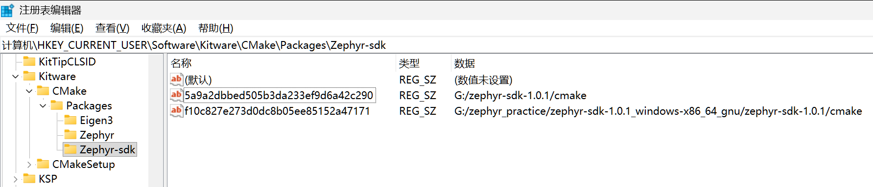
setup /c 写入当前 Windows 用户账户
3.2.6 · 持久的 CMake 包查找候选
setup /c 将 SDK 包地址保存到当前 Windows 用户的注册表。
正常主线据此自动发现，不再重复填写 SDK 根和默认类型。
同账户的其他终端与工程可使用；记录跨重启保留。
下图为此前操作记录，实际新地址按下一页查询核对。
39
Notes:
对应正文：P004_Windows，3.2.6 · 持久的 CMake 包查找候选
依据：SDK 1.0.1 cmake/zephyr_sdk_export.cmake；Zephyr FindZephyr-sdk.cmake 与 extensions.cmake zephyr_get。
https://cmake.org/cmake/help/latest/manual/cmake-packages.7.html#user-package-registry
https://cmake.org/cmake/help/latest/manual/cmake-presets.7.html
官方文件、教程自建文件与生成产物按本页说明区分。

Slide 40
PowerShell：保存用户级 SDK 包地址
3.2.6 · 仅尚未注册或移动后需要更新时执行
# Windows PowerShell；仅尚未注册或 SDK 移动后执行，已有效注册则跳过。
# 在实际 SDK 根执行，双层解压时修改下面的 Windows 路径。
Set-Location -LiteralPath 'G:\zephyr_practice\zephyr-sdk-1.0.1'
.\setup.cmd /c
setup 交互中已注册且地址有效，就跳过本页操作。
这是主线自动发现的准备；显式固定根是另一条可选路线。
完整命令：P003_Windows/3.2.6-01.txt
40
Notes:
对应正文：P004_Windows，3.2.6 · 可选的 Windows 用户持久设置
默认使用 UCRT64 Bash，保持 Linux 命令习惯；仅 Zephyr 官方指定的 PowerShell 下载/安装步骤及 setup.cmd 等 Windows 专用脚本切换到 PowerShell，其他操作保持 UCRT64。切换时重新进入指定目录，临时变量互不继承。
依据：SDK 1.0.1 setup.cmd，Python 官方 Windows 安装参数。对应正文：3.2.6 · 可选的 Windows 用户持久设置
完整操作单元：../commands/P003_Windows/3.2.6-01.txt
官方文件、教程自建文件与生成产物按本页说明区分。

Slide 41
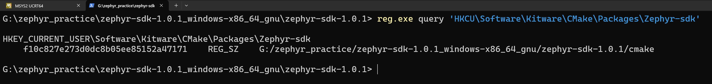
PowerShell：只读查询 SDK 包地址
3.2.6 · Windows 当前用户注册表
# Windows PowerShell；任意目录；只读查询当前 Windows 用户的包记录。
reg.exe query 'HKCU\Software\Kitware\CMake\Packages\Zephyr-sdk'
这里可能有多个候选地址；实际选择仍看工程配置输出。
只查询，不下载工具链、不创建记录。
完整命令：P003_Windows/3.2.6-02.txt
41
Notes:
对应正文：P004_Windows，3.2.6 · Windows 当前用户注册表
默认使用 UCRT64 Bash，保持 Linux 命令习惯；仅 Zephyr 官方指定的 PowerShell 下载/安装步骤及 setup.cmd 等 Windows 专用脚本切换到 PowerShell，其他操作保持 UCRT64。切换时重新进入指定目录，临时变量互不继承。
依据：SDK 1.0.1 setup.cmd，Python 官方 Windows 安装参数。对应正文：3.2.6 · Windows 当前用户注册表
完整操作单元：../commands/P003_Windows/3.2.6-02.txt
官方文件、教程自建文件与生成产物按本页说明区分。

Slide 42
.venv 与 SDK 各自负责什么
3.2.7 · 激活 Python 不等于选择 SDK
激活 .venv 负责 Python 入口与项目包。
SDK 按用户包记录自动发现，不要求随后再 export SDK。
只有需要固定 SDK 才选择环境覆盖或用户预设。
不把 SDK 设置写入生成的 activate 脚本。
42
Notes:
对应正文：P004_Windows，3.2.7 · 激活 Python 不等于选择 SDK
依据：SDK 1.0.1 cmake/zephyr_sdk_export.cmake；Zephyr FindZephyr-sdk.cmake 与 extensions.cmake zephyr_get。
https://cmake.org/cmake/help/latest/manual/cmake-packages.7.html#user-package-registry
https://cmake.org/cmake/help/latest/manual/cmake-presets.7.html
官方文件、教程自建文件与生成产物按本页说明区分。

Slide 43
新增对象不同，接入位置也不同
3.2.8 · 移植 HC32 前先分清边界
想增加什么 | 在哪里接入
另一块 Cortex-M4 板 / 芯片 | Zephyr SoC、板和驱动，通常复用 ARM
SDK 已发布的其他目标工具 | setup /t 或同发行附件，进入 SDK/gnu
外部 GNU 编译器 | 原生 cross-compile 等 variant 接口
CMSIS / HAL 源码 | Zephyr 源码模块，下一阶段讲解
43
Notes:
对应正文：P004_Windows，3.2.8 · 移植 HC32 前先分清边界
依据：SDK 1.0.1 cmake/zephyr_sdk_export.cmake；Zephyr FindZephyr-sdk.cmake 与 extensions.cmake zephyr_get。
https://cmake.org/cmake/help/latest/manual/cmake-packages.7.html#user-package-registry
https://cmake.org/cmake/help/latest/manual/cmake-presets.7.html
官方文件、教程自建文件与生成产物按本页说明区分。

Slide 44
PowerShell：补装另一套官方工具链
3.2.8 · 可选 RISC-V 分支，本期 HC32 不执行
先核对当前 SDK 清单和同发行附件，再安装缺少的目标。
SDK 根不变，新目标仍需选择对应的板与独立构建目录。
完整 PowerShell 操作单元见下方链接。
完整命令：P003_Windows/3.2.8-01.txt
44
Notes:
对应正文：P004_Windows，3.2.8 · 可选 RISC-V 分支，本期 HC32 不执行
默认使用 UCRT64 Bash，保持 Linux 命令习惯；仅 Zephyr 官方指定的 PowerShell 下载/安装步骤及 setup.cmd 等 Windows 专用脚本切换到 PowerShell，其他操作保持 UCRT64。切换时重新进入指定目录，临时变量互不继承。
依据：SDK 1.0.1 setup.cmd，Python 官方 Windows 安装参数。对应正文：3.2.8 · 可选 RISC-V 分支，本期 HC32 不执行
完整操作单元：../commands/P003_Windows/3.2.8-01.txt
官方文件、教程自建文件与生成产物按本页说明区分。

Slide 45
外部编译器与自建 SDK 的入口
3.2.8 · 接入规则在后续 P009 详解
外部 GNU 工具链：cross-compile 配合 CROSS_COMPILE 前缀。
它独立安装，不能把 bin 目录当作 Zephyr SDK 根。
维护新 SDK：从 sdk-ng 构建源码入手，处理工具、库与 CMake 映射。
新增指令集还需 Zephyr 架构支持；复制一个 gcc.exe 并不能完成。
45
Notes:
对应正文：P004_Windows，3.2.8 · 两种后续开发工作
依据：SDK 1.0.1 cmake/zephyr_sdk_export.cmake；Zephyr FindZephyr-sdk.cmake 与 extensions.cmake zephyr_get。
https://cmake.org/cmake/help/latest/manual/cmake-packages.7.html#user-package-registry
https://cmake.org/cmake/help/latest/manual/cmake-presets.7.html
官方文件、教程自建文件与生成产物按本页说明区分。

